Slide 1
ГРАЖДАНСКИЙ БЮДЖЕТ ИСПОЛНЕНИЕ ЗА 2019 год. Государственное учереждение «Отдела финансов Коксуского района»
Балпык би 2019 г.

Slide 2
Бюджетное финансирование на 2017-2019 год по Отделу финансов Коксуского района
Наименование программ | 2017 | 2018 год | 2019 год
ВСЕГО | 124316,0 | 167493,0 | 316498,0
услуги по реализации государственной политики в местном уровне в сфере финансов | 13476,24 | 13939,0 | 14914,39
Проведение оценки имущества в целях налогооблажения | 507,0 | 537,0 | 1124,0
Возврат неиспользованых целевых трансфертов | 9088,0 | 3891,0 | 2782,0
Погашение долга местного исполнительного органа-погашение основного долга перед вышестоящим бюджетом | 28803,0 | 30497,0 | 39173,02
Приватизация управление коммунальным имуществом | 1008,85 | 1192,9 | 1219,0
Обслуживание долга местных исполнительных органов |  | 48,43 | 55,05
Приобрениение транспортных средств | 4800,0
Приобретение машин и оборудование | 134,90 | 469,6 | 295,0
Целевые текущие трансферты |  |  | 119081,0
Субвенции |  | 113920,0 | 123991,0
Трансферты органам местного самоуправления | 30405,0 | 2990,0 | 4839,0
Возврат сумм неиспользованых средств Нацбанка | 3,71
Текущие трансферты другим уровням государственого органа |  |  | 8637,0
Целевые текущие трансферты нижестоящим государственным органам |  |  | 377,0

Slide 3
452038000331-Субвенции в 2019 году использовано-123991,0 тыс тенге. 2018 году-113920,0 тыс тенге.
452051000337-Трансферты органам местного самоуправления за 2017 год освоено-30405,0 тыс тенге, на 2018 год -2990,0 тыс тенге, и в 2019 году освоено-4839,0 тыс тенге
452054000352 Возврат сумм неиспользованых средств Нацбанка-на 2017 год использовано-3,71 тыс тенге.
452066011339-Текущие трансферты другим уровням государственого органа-за 2019 год освоено-8637,0 тыс тенге.
452113000339-Целевые текущие трансферты нижестоящим государственным органам в 2019 году освоено-377,0 тыс тенге.

Slide 5
Трансферты органам местного самоуправления за 2017 год освоено-30405,0 тыс тенге, на 2018 год -2990,0 тыс тенге, и в 2019 году освоено-4839,0 тыс тенге

Slide 6
Трансферты органам местного самоуправления за 2017 год освоено-30405,0 тыс тенге, на 2018 год -2990,0 тыс тенге, и в 2019 году освоено-4839,0 тыс тенге

Slide 7
Погашение долга местного исполнительного органа-погашение основного долга перед вышестоящим бюджетом в 2019 году освоено-39173,02 тыс тенге.в 2017 году освоено-28803,0 тыс тенге.в 2018 году-30497,0 тыс тенге.

Slide 8
Целевые текущие трансферты нижестоящим государственным органам в 2019 году освоено-377,0 тыс тенге.
Текущие трансферты другим уровням государственого органа-за 2019 год освоено-8637,0 тыс тенге.

Slide 9
Приватизация управление коммунальным имуществом на 2017 год было использовано-1008,85 тыс тенге в 2018 году-1192,9 тыс тенге,в 2019 году израсходовано-1219,0 тыс тенге.

Slide 10
Приобрениение транспортных средств в 2017 году использовано 4800,0 тыс тенге,

Slide 11
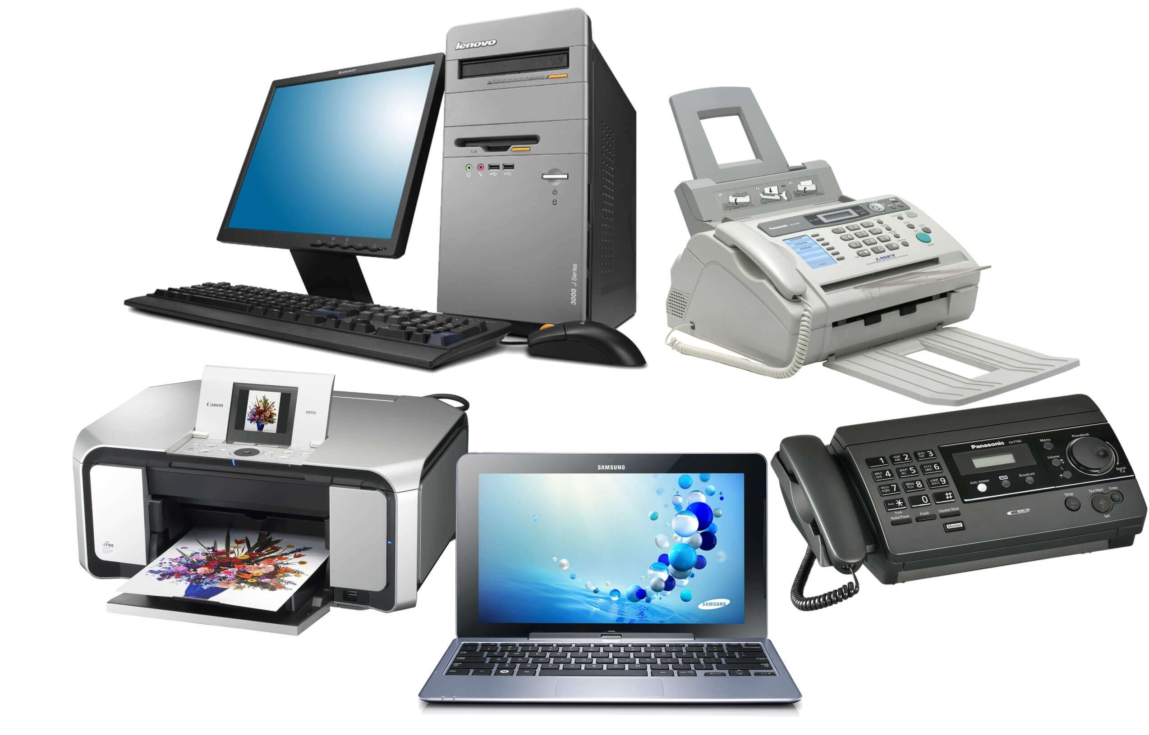
Приобретение машин и оборудование в 2017 году израсходовано-134,90 тыс тенге, 2018 году-469,6 тыс тенге, в 2019 году использовано-295,0 тыс тенге.

Slide 12
на содержание отдела в 2017 году было выделено 13477,0 тыс тенге освоено 13476,24 тыс тенге в 2018 году было выделено 13939,0 тыс тенге в 2019 году было выделено 14922,0 тыс тенге и освоено 14914,39 тыс. тенге: из них из республиканского бюджета 784,75 тыс тенге,по заработной плате основного персонала использовано 437,0 тенге; на оздоровление 82,47 тыс тенге, социальный налог-55,0 тыс тенге,социальные отчисление 6,6 тыс тенге, медицинское страхование 4,2 тыс тенге,заработная плата технического персонала 186,72 тыс тенге, налоги технического персонала-1,74 тыс тенге. из них из местного бюджета 14133,0 тыс тенге,по заработной плате основного персонала использовано 5261,68 тенге; премия-3440,0 тыс тенге, на оздоровление 1007,67 тыс тенге, социальный налог-457,0 тыс тенге,социальные отчисление 250,0 тыс тенге, страховка автотранспорта 17,14 тыс тенге, медицинское страхование 126,0 тыс тенге,заработная плата технического персонала 433,0 тыс тенге, налоги технического персонала-42,0 тыс тенге, приобретение бензина 452,80 тыс тенге,приобретение канцелярских товаров,запасных частей для автомашины-340,55 тыс тенге,оплата телефонной связи и доступа к сети Интернет -357,0 тенге, за работы и прочие услуги- 1901,42 тыс тенге. Командировочные расходы 40,4 тыс тенге.Эмиссия окружающей среды-3,0 тыс тенге.

Slide 13
Субвенции в 2019 году использовано-123991,0 тыс тенге. 2018 году-113920,0 тыс тенге.

